Slide 1
Études instrumentales à IFTON
- défauts de surface des miroirs
- commissioning : nouvel estimateur de DSP
- instabilités paramétriques :
-- prédiction des amplitudes
-- bilan de bruits
^{François Bondu}
(1) Institut FOTON UMR6082, CNRS-Univ Rennes

Slide 2
Défauts de surface des miroirs
Asymétries des champs réfléchis par les bras N et W dues à
Écarts de longueur des bras, de finesse, de réflectivité à résonance
Écarts des modes (taille, front d’onde et autres défauts)
Conséquences des asymétries des champs qui interfèrent sur la frange noire :
-> couplage du bruit de fréquence du laser sur la frange noire
-- sans corrélation si stabilisation au niveau du bruit de photon
-> plus de puissance sur la frange noire : plus de bruit de photon
-> « pertes » : squeezing moins efficace

Slide 3
Défauts de surface des miroirs
Modes d’Hermite-Gauss
  Analyse des modes propres des cavités à partir des cartes de miroirs code Matlab V. Loriette ESPCI
Polynômes de Zernike
  Piston, tilt, focus, astigmatisme, …
  Les ordres élevés ne se moyennent pas (pas d’échelle de grandeur commune)
PSD à base de FFT (2009)
  Biais sur les points de bas ordre
  La surface du miroir n’est pas totalement couverte
Décomposition sur les PSWF 2D (generalized PSWF)
  Transition naturelle « défauts de bas ordre » à « moyennes ordres élevés » (PSD)
  Tout le miroir est couvert
  Analyse naturelle des angles de diffraction (évite l’antagonisme weaviness vs rugosity)

Slide 4


PSWF – fonctions de Slepian
  Prolate Spheroidal Wave Function d’ordre 0
  Slepian et Pollack, Bell tech. J., 1961 (1964, 1965, 1978, 1983)
  Analyse spectrale « multitaper »
  D.J. Thomson, Proc. of the IEEE, 1982
  Introduction
  I.C. Moore et M. Cada, applied and computational harmonic analysis, 2004
  Fonctions orthogonales définies sur un segment
  ayant le maximum d’énergie sur un intervalle de fréquence spécifié
  Fonctions réelles propres de
  Invariantes par transformée de Fourier
  Valeurs propres : perte d’énergie en dehors de la zone de confinement spectral
  Nombre de degrés de liberté fini en fonction du confinement spectral

Slide 5
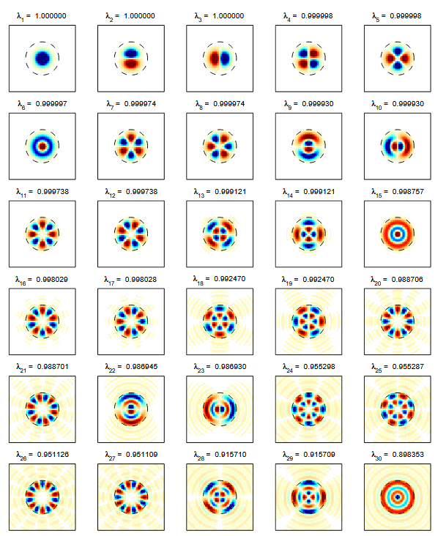
Défauts de surface des miroirs
  PSWF 2 D :
  F.J. Simons 2010 arxiv 0909.5368
  Ph. Greengard 2024 arxiv 1811.02733v3
  Ordres bas :
    Alignement,
    Décalage de front d’onde
    … moyennage en PSD
  … Concevoir les surfaces des miroirs pour avoir un mode PSWF plutôt qu’un HG00 ?
      Un HG00 n’est pas un mode propre de l’opérateur « round trip » dans une cavité avec des miroirs finis
      Un PSWF00 n’est pas un mode propre de l’opérateur « propagation »

Slide 6
Commissioning : estimateur de PSD
Estimateur « à la Thomson » avec PSWF plutôt que Welch – fenêtre Hanning
Biais mieux contrôlés
Meilleure estimation si bruits très colorés
À temps de mesure égal, variance identique, meilleure résolution de fréquence
À temps de mesure égal, résolution de fréquence identique, moins de variance
Biais mieux contrôlés
Difficulté ? : calcul des PSFW avec beaucoup de points
Algorithme Numerical Recipes pas très exact en pratique (vecteurs et valeurs propres de matrices tridiagonales)
Mais Bremer 2021 arXiv:2111.07509, Badour 2023 Symmetry
  Travaux de mathématiciens : algorithmes plus mûrs

Slide 7
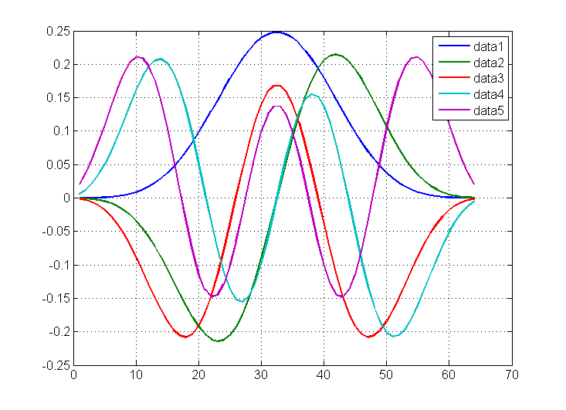
Commissioning : estimateur de PSD
N=2⁶, W=4/N, K=5

Slide 8
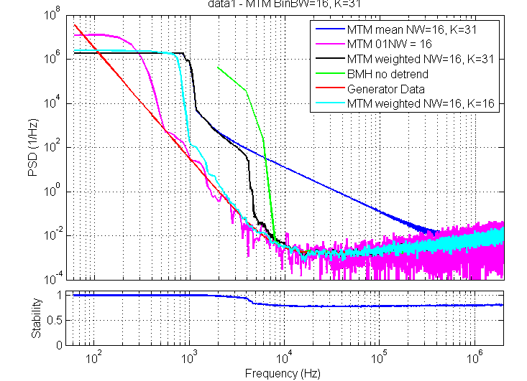
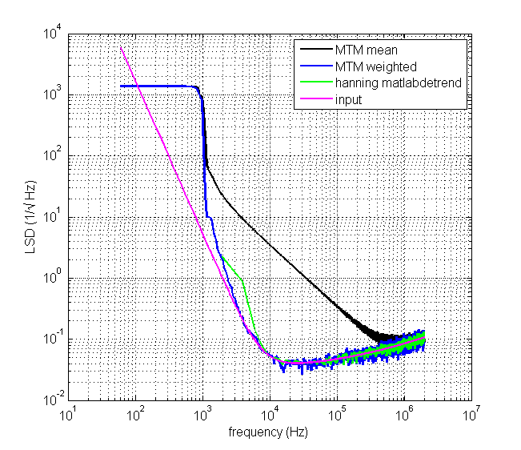
Commissioning : estimateur de PSD

Slide 9
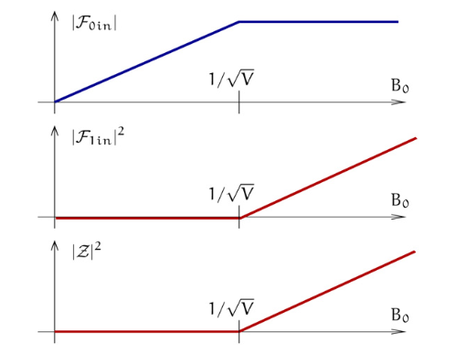
Instabilités paramétriques
PI : pompages réciproques d’un mode optique d’ordre élevé et d’un mode de vibration de miroir
Seuil : dépend de
  l’intégrale de recouvrement mode optique vs mode de vibration
  Décalage entre fréquence mécanique – décalage fréquence mode optique
Au-dessus du seuil : nouvel équilibre
  - Comme un pompage de laser, ou d’OPO, de laser Brillouin
Pump wave
Clamped power on HG00
only 1 « PI »
“homogeneous gain”
in laser language
Polyakov et Vyatchanin, PLA 368 (2007)

Slide 10
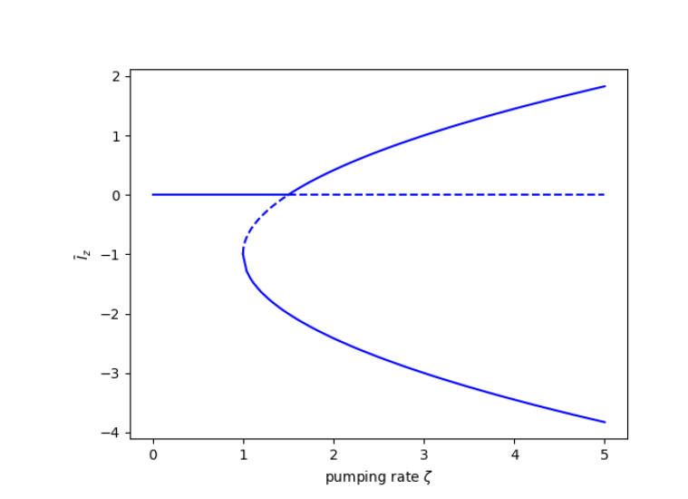
Instabilités paramétriques
Transcritical bifurcation

Slide 11
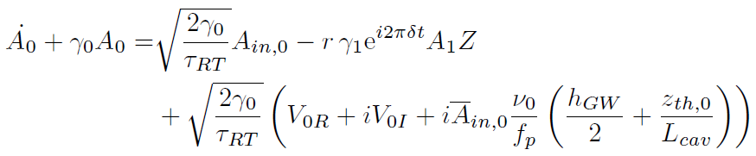
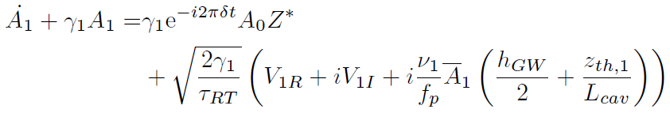

Instabilités paramétriques
Polyakov’s equations
with noise inputs (new!) @ Rennes
Field equations inside cavity:
Main optical mode diffracted by moving mirror
=> High order mode generation
High order mode diffracted by moving mirror
=> low order mode interference
Radiation pressure by low and high order optical modes
Main optical mode diffracted by moving mirror
=> High order mode generation
Shot noise + GW + thermal noise
Shot noise + GW + thermal noise
GW coherent in both channels
thermal noise

Slide 12
Instabilités paramétriques
Polyakov’s equations
with noise inputs (new!) @ Rennes
Évaluer numériquement les entrées de bruit
Bilan de bruit (PSD) au-dessus et au-dessous du seuil
- affinement spectral du laser au-dessus de la résonance ?
- nouveau type de fonctionnement des interféromètres ?

